Slide 1
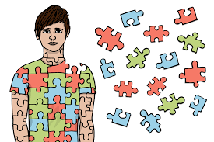
Notes:
Tilhørighet
De aller fleste kjenner tilhørighet til – eller synes at de selv hører til i – en religion, en nasjon, noen ganger flere, eller til ulike familiegrupper, yrker, institusjoner og sosiale miljøer.
Ikke alle tilhørigheter er like viktige til enhver tid. En tilfeldighet kan gjøre at noe blir viktigere enn den «arven» vi har med oss fra før.
Tror du at det å ha flere tilhørigheter gjør at vi «mister farge» og blir «blandet ut», eller synes du det gjør oss mer fargerike og mangfoldige, eller begge deler?
Forestillinger om at alle i en bestemt gruppe er like, eller at alle i en gruppe mener det samme, begrenser vår forståelse av andre mennesker. Har du noen gang kjent deg «låst fast» av andre i én enkelt tilhørighet? Hvis ja, kjentes det greit eller ikke?
Det å se på andre ut fra en enkelt tilhørighet eller ett enkelt kjennetegn, kan også spre eller bekrefte fordommer. Fordommer kan bidra til å holde folk utenfor et fellesskap (marginalisere dem). Har du et eksempel på dette?
Kan du komme på en situasjon da én av dine tilhørigheter fikk større betydning enn andre tilhørigheter? Var det du selv som la mye vekt på én tilhørighet, eller var det andre? Opplevde du situasjonen som positiv eller negativ?

